Slide 1


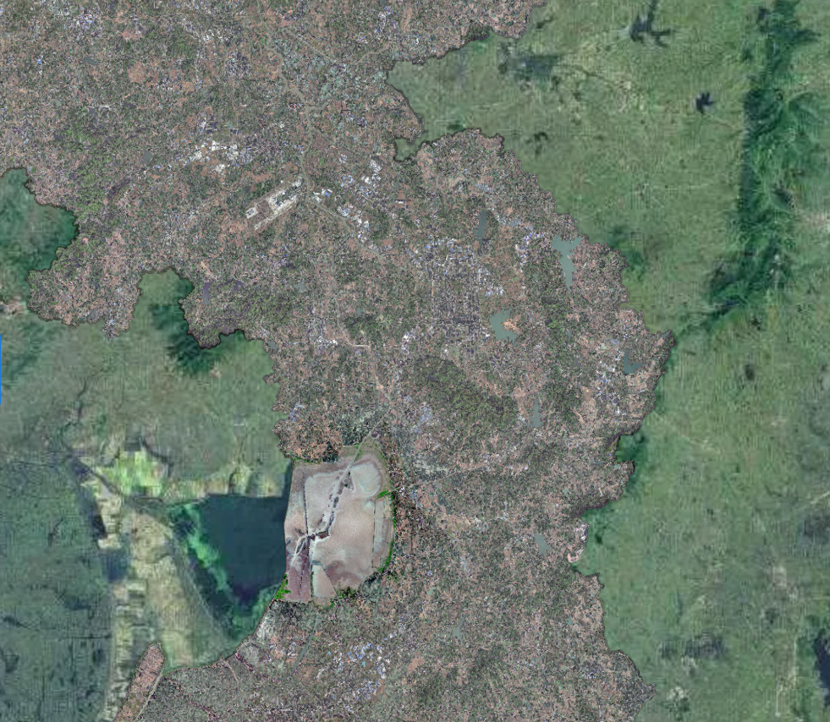
前言
基于引领性国家创新型城市建设要求，为促进溧水区产业用地高质量发展，我局会同溧水区政府开展了《南京市溧水区副城中心区控制性详细规划》NJLSb070-11、13、14规划管理单元图则修改工作。
根据《中华人民共和国城乡规划法》《南京市国土空间规划条例》，现将《南京市溧水区副城中心区控制性详细规划》NJLSb070—11、13、14规划管理单元图则修改成果向社会予以公布。
南京市国土空间规划编制成果公布
《南京市溧水区副城中心区控制性详细规划》NJLSb070—11、13、14规划管理单元图则修改
说明
1、本规划是城市发展的控制与引导性文件，不代表具体的项目实施计划和实施方案。一旦有建设行为，应依据批准的具体项目建设方案实施。
2、国土空间规划是不断优化更新的过程，规划内容以南京市规划和自然资源局存档备查的最新版本为准，同一地区同内容深度规划若有更新，南京市规划和自然资源局将依法及时在网站上公布，本材料自动作废。
3、本材料版权及解释权归南京市规划和自然资源局所有，未取得版权人的书面授权，谢绝改变、分发、发布或使用本材料图文资料。
地 址：南京市鼓楼区中山路171号
邮 编：210005
网 址：http://ghj.nanjing.gov.cn
咨询电话：56618702
南京市规划和自然资源局
二O二六年一月

Slide 2
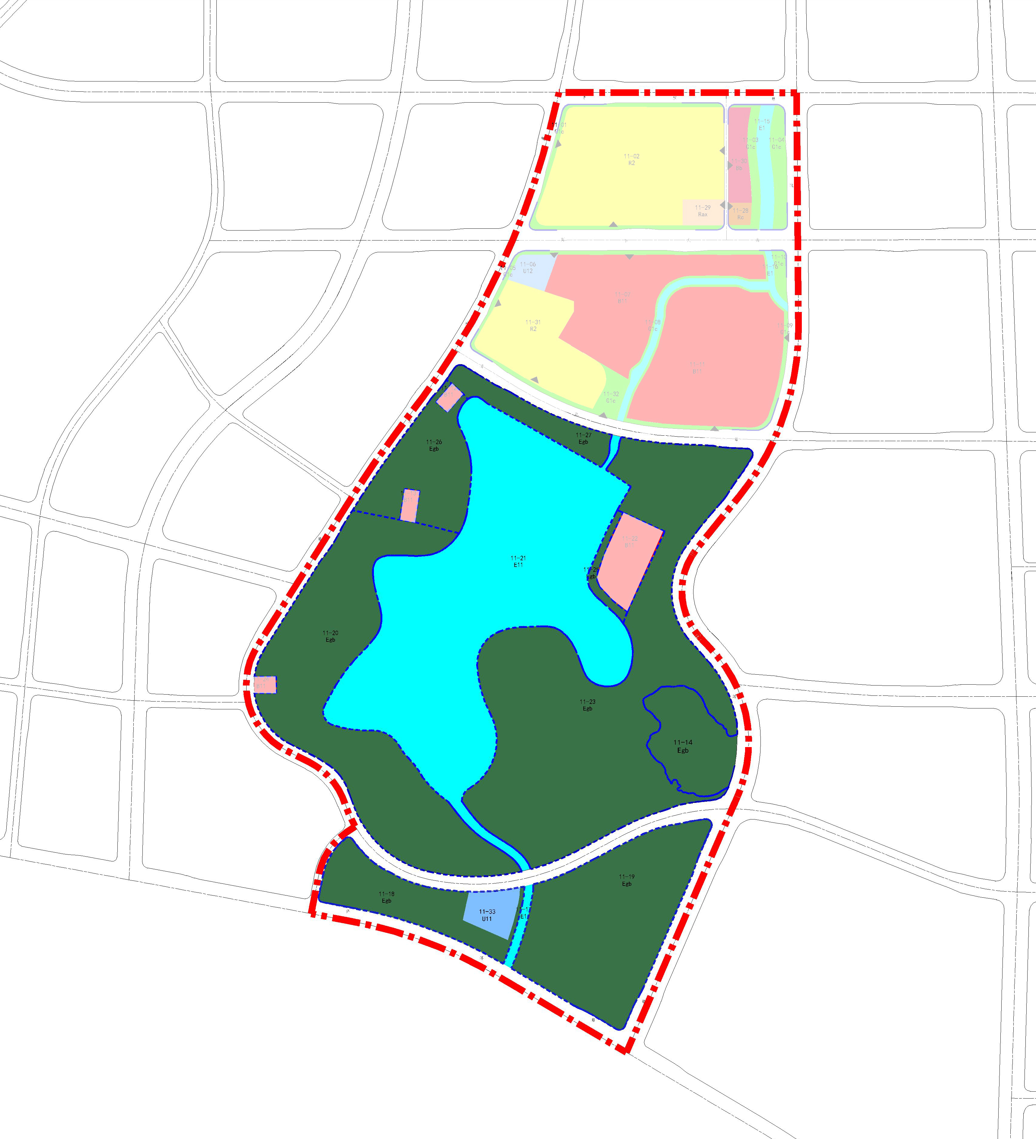
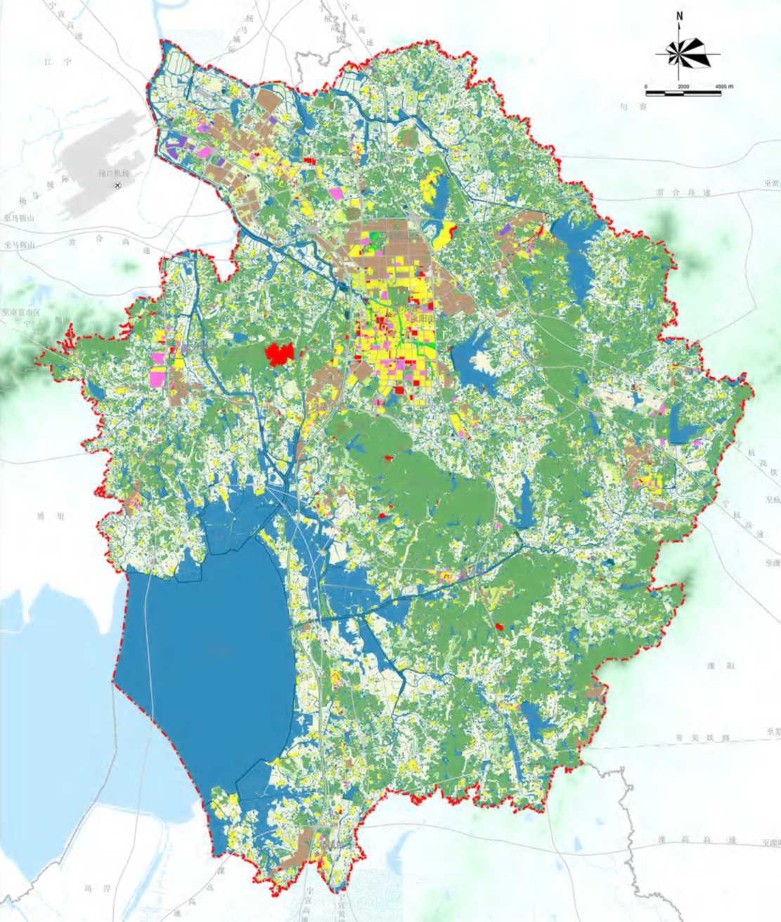
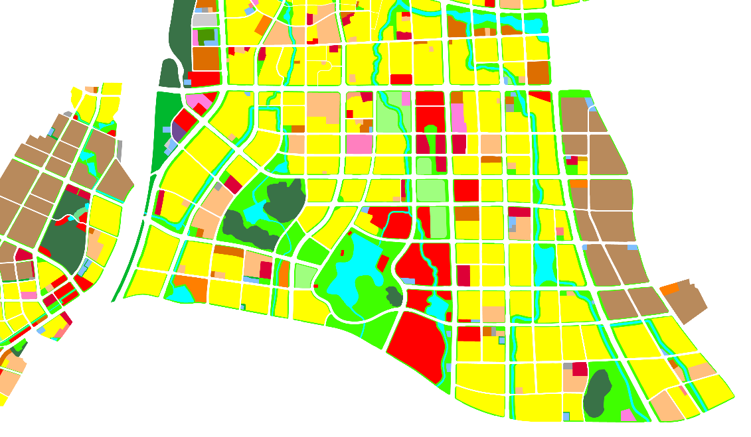
《南京市溧水区副城中心区控制性详细规划》NJLSb070—11、13、14规划管理单元图则修改
区位
图则修改内容
NJLSb070-11、13、14规划管理单元图则位于溧水区城南片区南部，东至秦淮大道、西至随园路、南至无想山大道、北至幸庄路，用地面积约329.65公顷。
（一）NJLSb070-11规划管理单元图则结合开发边界划定，将城镇开发边界外的街旁绿地（G1c）调整为郊野绿地（Egb）。 11-14 、 11-18、 11-19、 11-20、 11-23、 11-25、 11-26、 11-27地块用地性质为郊野绿地（Egb）。落实市政设施专项规划要求，11-33地块用地性质为供水用地(U11)，容积率≤1.0，建筑高度≤24米。
11-27地块
郊野绿地（Egb）
NJLSb070—11、13、14
规划管理单元图则
11-26地块
郊野绿地（Egb）
11-25地块
郊野绿地（Egb）
11-23地块
郊野绿地（Egb）
11-14地块
郊野绿地（Egb）
本图则在溧水区的位置
11-20地块
郊野绿地（Egb）
11-19地块
郊野绿地（Egb）
宁宣高速
栖凤南路
天生桥大道
秦淮大道
11-33地块
供水（U11）
用地面积：0.51公顷
容积率：≤1.0
建筑密度：—
建筑高度：≤24米
绿地率：—
珍珠路
琴音大道
11-18地块
郊野绿地（Egb）
用地面积：4.14公顷
NJLSb070—11
规划管理单元图则
NJLSb070—13
规划管理单元图则
修改地块范围
图则单元边界
无想山大道
NJLSb070—14
规划管理单元图则
NJLSb070
控规单元
批准单位 | 南京市人民政府
批准文号 | 宁政复〔2025〕116号
本图则在NJLSb070控规单元的位置

Slide 3
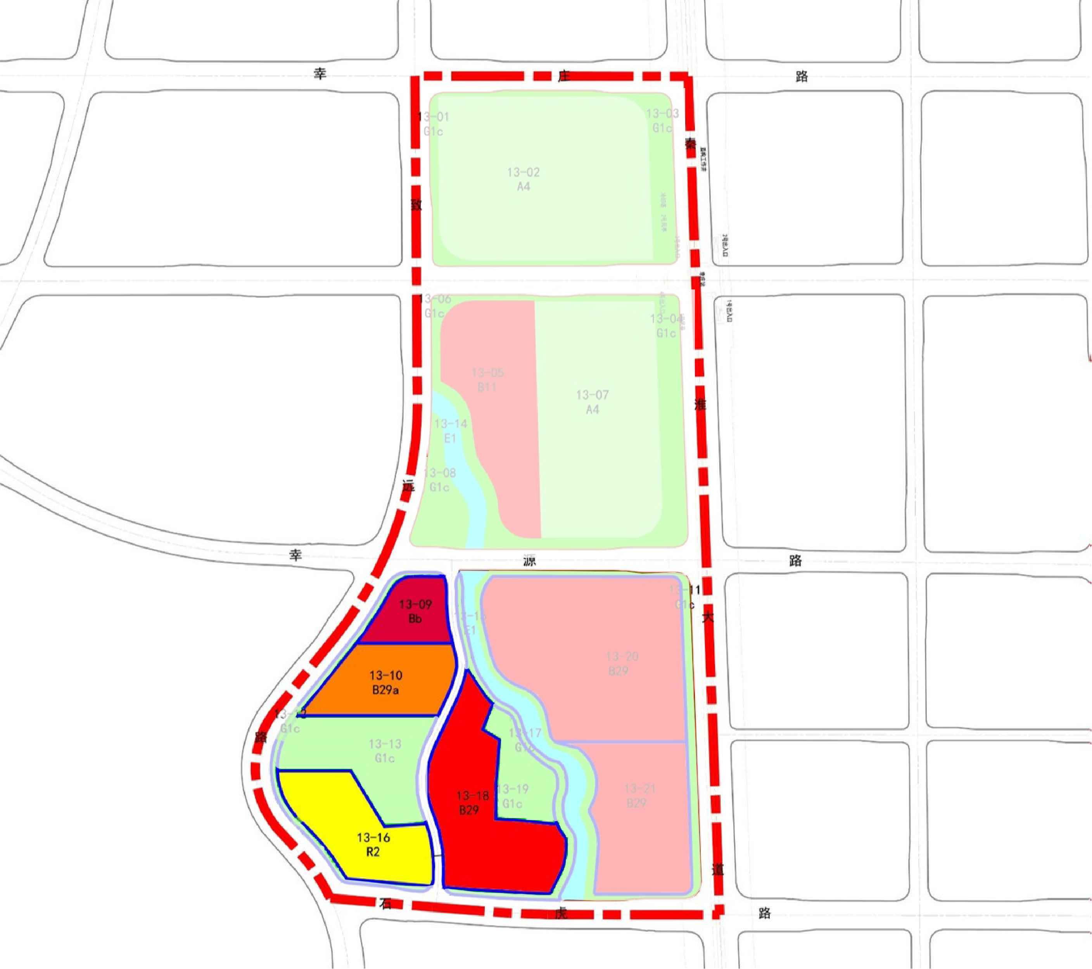
《南京市溧水区副城中心区控制性详细规划》NJLSb070—11、13、14规划管理单元图则修改
图则修改内容
（二）NJLSb070-13规划管理单元图则改善道路系统，提升南北向通行能力，幸源路及石虎路中间增加一条南北向支路，路幅宽度16米；结合相关专项规划及外部条件变化，优化用地布局，其中： 地块13-09为商办混合用地，容积率≤2.0，建筑高度≤24米，建筑密度≤50%，绿地率≥25%；地块13-10为科研设计用地，容积率≤1.0，建筑高度≤24米，建筑密度≤50%，绿地率≥25%；地块13-16为二类居住用地，容积率≤1.05，建筑高度≤18米，建筑密度≤30%，绿地率≥30%；地块13-18为其他商务用地，容积率≤2.0，建筑高度≤50米，建筑密度≤50%，绿地率≥25%。
13-09地块
商办混合（Bb）
用地面积：1.19公顷
容积率：≤2.0
建筑密度： ≤50%
建筑高度：≤24米
绿地率：≥25%
13-10地块
科研设计（B29a）
用地面积：2.32公顷
容积率：≤1.0
建筑密度： ≤50%
建筑高度：≤24米
绿地率：≥25%
13-18地块
其他商务（ B29 ）
用地面积：4.12公顷
容积率：≤2.0
建筑密度： ≤50%
建筑高度：≤50米
绿地率：≥25%
13-16地块
二类居住（R2）
用地面积：2.67公顷
容积率：≤1.05
建筑密度： ≤30%
建筑高度：≤18米
绿地率：≥30%
修改地块范围
图则单元边界
批准单位 | 南京市人民政府
批准文号 | 宁政复〔2025〕116号

Slide 4
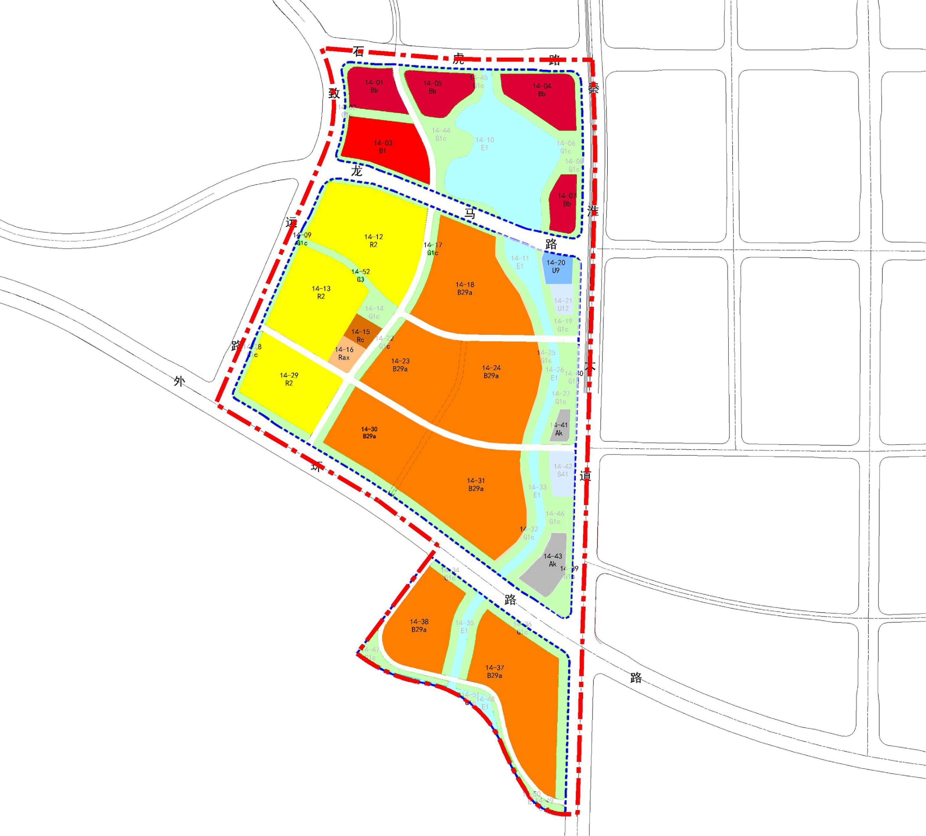
《南京市溧水区副城中心区控制性详细规划》NJLSb070—11、13、14规划管理单元图则修改
图则修改内容
14-05地块
商办混合（Bb）
用地面积：1.28公顷
容积率：≤3.0
建筑密度： ≤50%
建筑高度：≤60米
绿地率：≥25%
14-04地块
商办混合（Bb）
用地面积：1.64公顷
容积率：≤3.0
建筑密度： ≤50%
建筑高度：≤60米
绿地率：≥25%
（三）NJLSb070-14规划管理单元图则改善道路系统，加密支路网，增加一条南北向支路，两条东西向支路，路幅宽度16米；结合相关专项规划及外部条件变化，优化用地布局。其中地块14-01、地块14-04、地块14-05、地块14-07为商办混合用地，建筑高度≤60米，建筑密度≤50%，绿地率≥25%；地块14-03为商业用地，容积率≤2.5，建筑高度≤60米，建筑密度≤50%，绿地率≥25%；地块14-12、地块14-13、地块14-29为二类居住用地，容积率≤1.05，建筑高度≤18米，建筑密度≤30%，绿地率≥30%；地块14-15为基层社区中心用地，容积率≤1.5，建筑高度≤18米，建筑密度≤35%，绿地率≥30%；地块14-16为幼托用地，容积率≤0.8，建筑高度≤12米，建筑密度≤30%，绿地率≥35%；地块14-18为科研设计用地，容积率≤2.0，建筑高度≤24米，建筑密度≤50%，绿地率≥20%；地块14-20为其他公用设施用地，容积率≤0.6，建筑高度≤18米，建筑密度≤50%，绿地率≥20%；地块14-23、地块14-24、地块14-30、地块14-31为科研设计用地，容积率≤2.2，建筑高度≤24米，建筑密度≤45%，绿地率≥20%；地块14-37、地块14-38为科研设计用地，建筑高度分别≤15米、≤18米，容积率≤1.5，建筑密度≤50%，绿地率≥20%；地块14-41、14-43为公建预留用地，容积率≤1.2，建筑高度≤18米，建筑密度≤35%，绿地率≥35%。
14-01地块
商办混合（Bb）
用地面积：1.12公顷
容积率：≤3.0
建筑密度： ≤50%
建筑高度：≤60米
绿地率：≥25%
14-07地块
商办混合（Bb）
用地面积：0.75公顷
容积率：≤3.0
建筑密度： ≤50%
建筑高度：≤60米
绿地率：≥25%
14-03地块
商业（B1）
用地面积：2.05公顷
容积率：≤2.5
建筑密度： ≤50%
建筑高度：≤60米
绿地率：≥25%
14-18地块
科研设计（B29a）
用地面积：4.86公顷
容积率： ≤ 2.0
建筑密度： ≤50%
建筑高度：≤24米
绿地率：≥20%
14-20地块
其他公用设施（U9）
用地面积：0.49公顷
容积率：≤0.6
建筑密度： ≤50%
建筑高度：≤18米
绿地率：≥20%
管廊养护中心、社会停车场、环境卫生车辆停车场
14-12地块
二类居住（R2）
用地面积：4.79公顷
容积率：≤1.05
建筑密度： ≤30%
建筑高度：≤18米
绿地率：≥30%
14-23地块
科研设计（B29a）
用地面积：3.40公顷
容积率：≤2.2
建筑密度： ≤45%
建筑高度：≤24米
绿地率：≥20%
14-13地块
二类居住（R2）
用地面积：3.73公顷
容积率：≤1.05
建筑密度： ≤30%
建筑高度：≤18米
绿地率：≥30%
14-24地块
科研设计（B29a）
用地面积：4.38公顷
容积率：≤2.2
建筑密度： ≤45%
建筑高度：≤24米
绿地率：≥20%
14-15地块
基层社区中心（Rc）
用地面积：0.39公顷
容积率：≤1.5
建筑密度： ≤35%
建筑高度：≤18米
绿地率：≥30%
14-16地块
幼托（Rax）
用地面积：0.40公顷
容积率：≤0.8
建筑密度： ≤30%
建筑高度：≤12米
绿地率：≥35%
14-41地块
公建预留（Ak）
用地面积：0.27公顷
容积率：≤1.2
建筑密度： ≤35%
建筑高度：≤18米
绿地率：≥35%
14-29地块
二类居住（ R2 ）
用地面积：3.10公顷
容积率：≤1.05
建筑密度： ≤30%
建筑高度：≤18米
绿地率：≥30%
14-31地块
科研设计（B29a）
用地面积：5.56公顷
容积率：≤2.2
建筑密度： ≤45%
建筑高度：≤24米
绿地率：≥20%
14-30地块
科研设计（B29a）
用地面积：3.01公顷
容积率：≤2.2
建筑密度： ≤45%
建筑高度：≤24米
绿地率：≥20%
14-38地块
科研设计（B29a）
用地面积：2.86公顷
容积率：≤1.5
建筑密度： ≤50%
建筑高度：≤18米
绿地率：≥20%
14-37地块
科研设计（B29a）
用地面积：5.01公顷
容积率：≤1.5
建筑密度： ≤50%
建筑高度：≤15米
绿地率：≥20%
14-43地块
公建预留（Ak）
用地面积：0.94公顷
容积率：≤1.2
建筑密度： ≤35%
建筑高度：≤18米
绿地率：≥35%
修改地块范围
图则单元边界
批准单位 | 南京市人民政府
批准文号 | 宁政复〔2025〕116号

